Slide 1



หน่วยงานนำร่อง
การพัฒนาการออกเอกสารหลักฐานของทางราชการผ่านระบบดิจิทัล

Slide 2
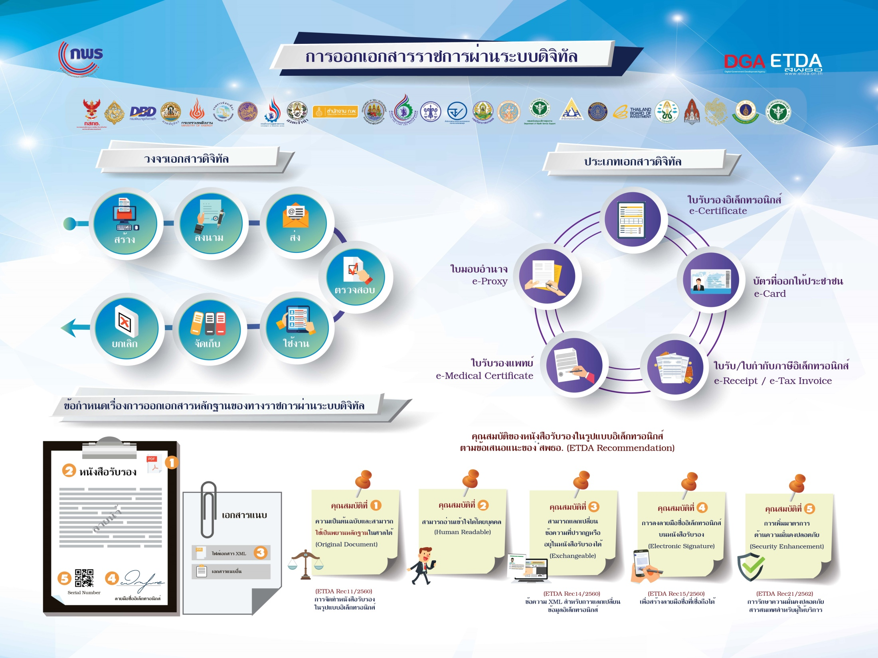

Slide 3


Slide 4


